Slide 1
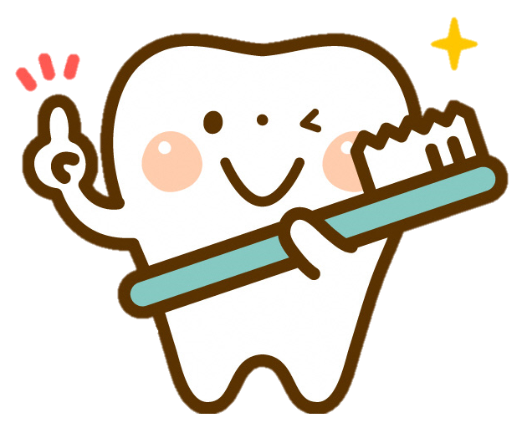
1歳６か月頃からの お子様のお口の健康
千葉市

Slide 2
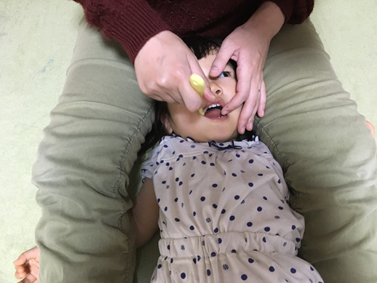
仕上げみがき た～いへん！
ぴかぴかに
なったね
多くの子が仕上げ磨きを嫌がる時期
「泣いて大変だから…」とあきらめないで
きれいに
なるね
歌をうたったり、
数を数えて終わりをわからせるのもgood!
笑顔でやさしく
歯みがきへ誘おう！
手早く
済ませよう
毎日続けて磨けば、２歳頃から泣かなくなる子もいあます
よくできたね
終わったら褒めよう

Slide 3
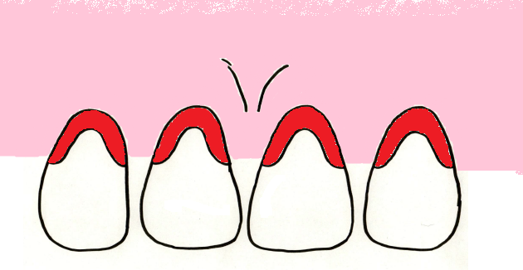
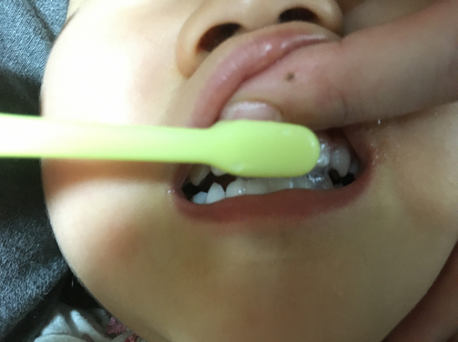
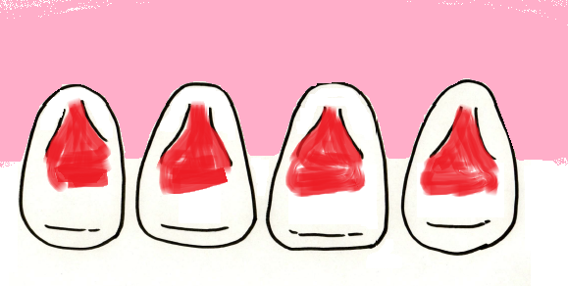
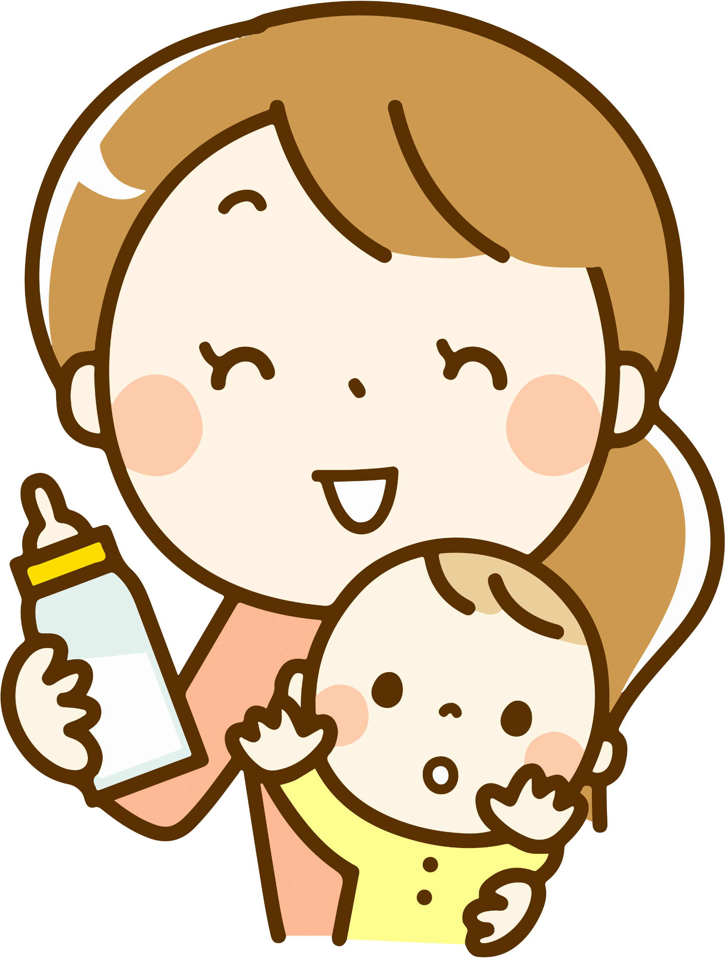
むし歯になりやすい上の前歯を磨こう
くちびるを上げて
歯ぐきとの境目を
磨こう
上の前歯
前歯のイラストに、
歯と歯ぐきの境目＆歯と歯の間
の印をいれたい（赤で囲うなど）
表
ミルクや母乳のカスがたまりやすい
前歯の裏側
イラスト
裏

Slide 4
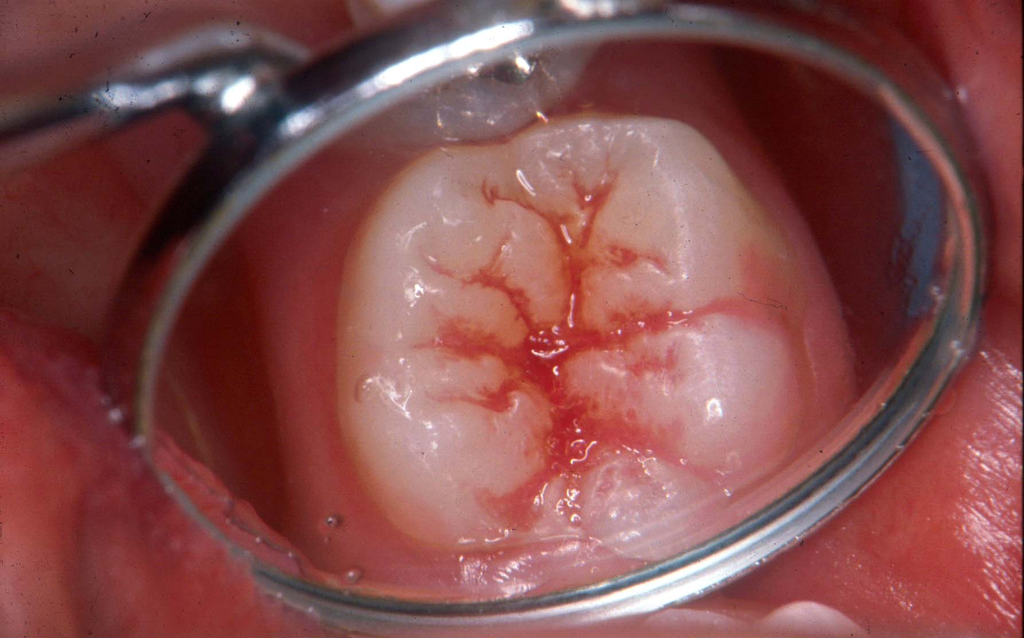
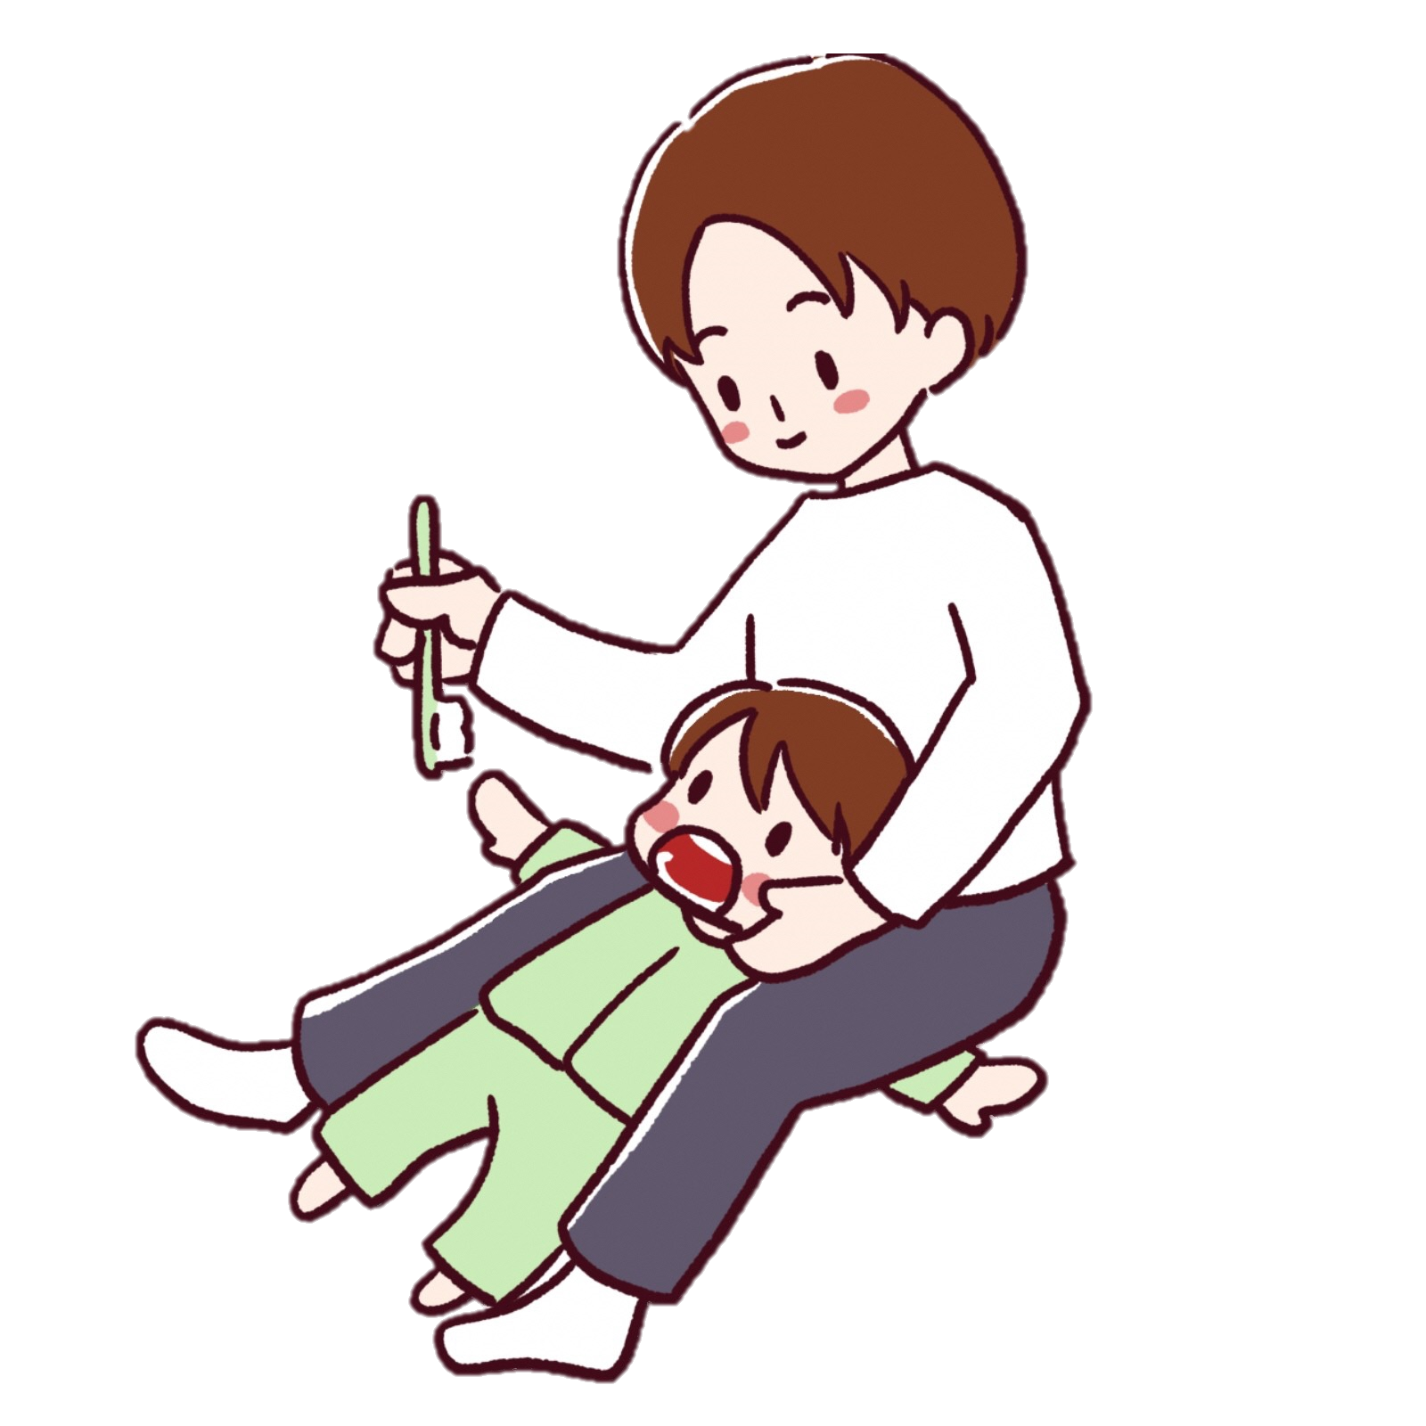
むし歯になりやすい奥歯も、しっかり磨こう
奥歯の溝は、食べかすが残りやすい
奥歯の溝

Slide 5
フッ化物配合歯磨き剤を使おう
フッ化物配合歯磨剤は、歯の再石灰化（修復）とむし歯菌による酸の産生を抑え、むし歯を予防する働きがあります
歯が生えてから２歳児は、切った爪程度の量
・仕上げみがきの時に保護者が使います
・磨いた後、残った物があったらガーゼ
などで軽く拭きとりましょう
・うがいができるようになったら5～10ml
の水で１回のみ口をゆすぎましょう

Slide 6
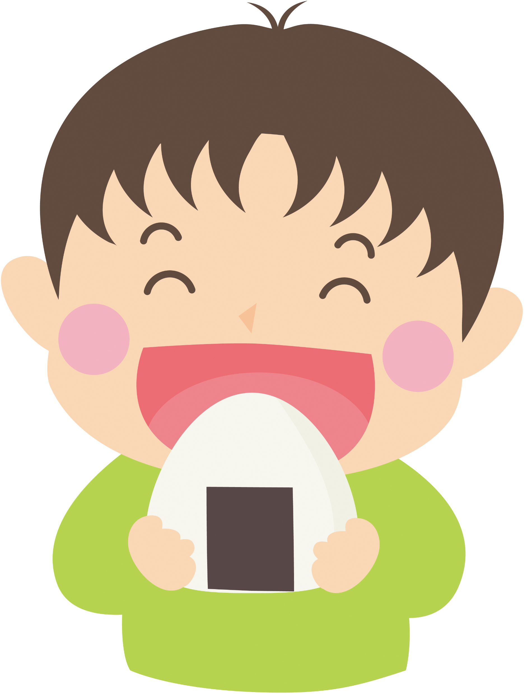
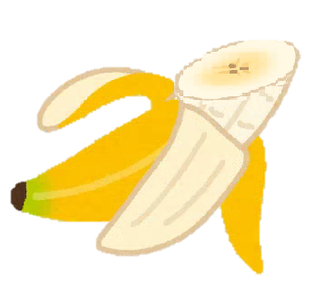
おやつは、食事の一部を与えましょう
・お子さんのおやつは３度の食事でとれない栄養を補う
ものです
・お砂糖の入った甘いお菓子ではなく、食事の代わりに
なるものを選び、1日１～2回、時間を決めて食べると
よいでしょう
体に良いおやつの例

Slide 7
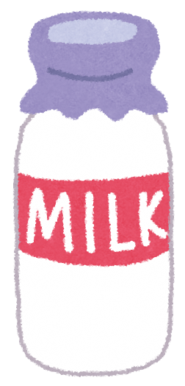
ジュース類は控えましょう
・ジュースやイオン水、スポーツ飲料などの飲み物は、糖分が入っていたり
酸性度が高く歯を溶かします
もし、ジュース類を飲むなら、食事の時か、時々飲む程度にしましょう
・水分補給には水やお茶類を飲ませましょう
・歯には牛乳やお水がよいです

Slide 8
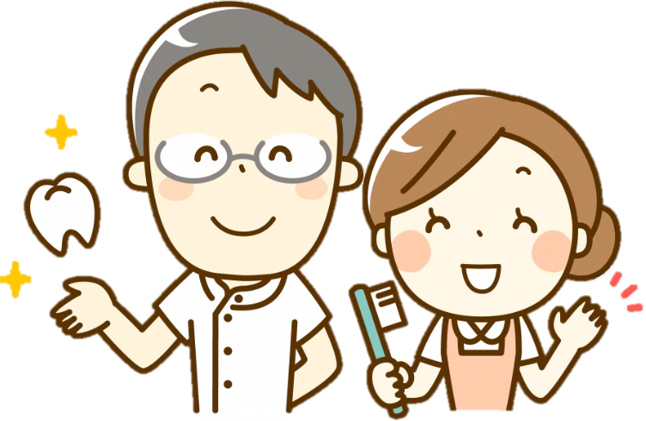
かかりつけ歯科医院をつくろう
・定期的に健診を受けることで、むし歯や歯並びなどについて、必要
な指導や処置を受けることができます
・保護者の方にかかりつけ歯科医院があれば、相談してみましょう
むし歯予防のために
歯科医院で、フッ化物を歯に塗布してもらうのもよいでしょう

Slide 9
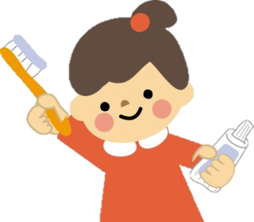
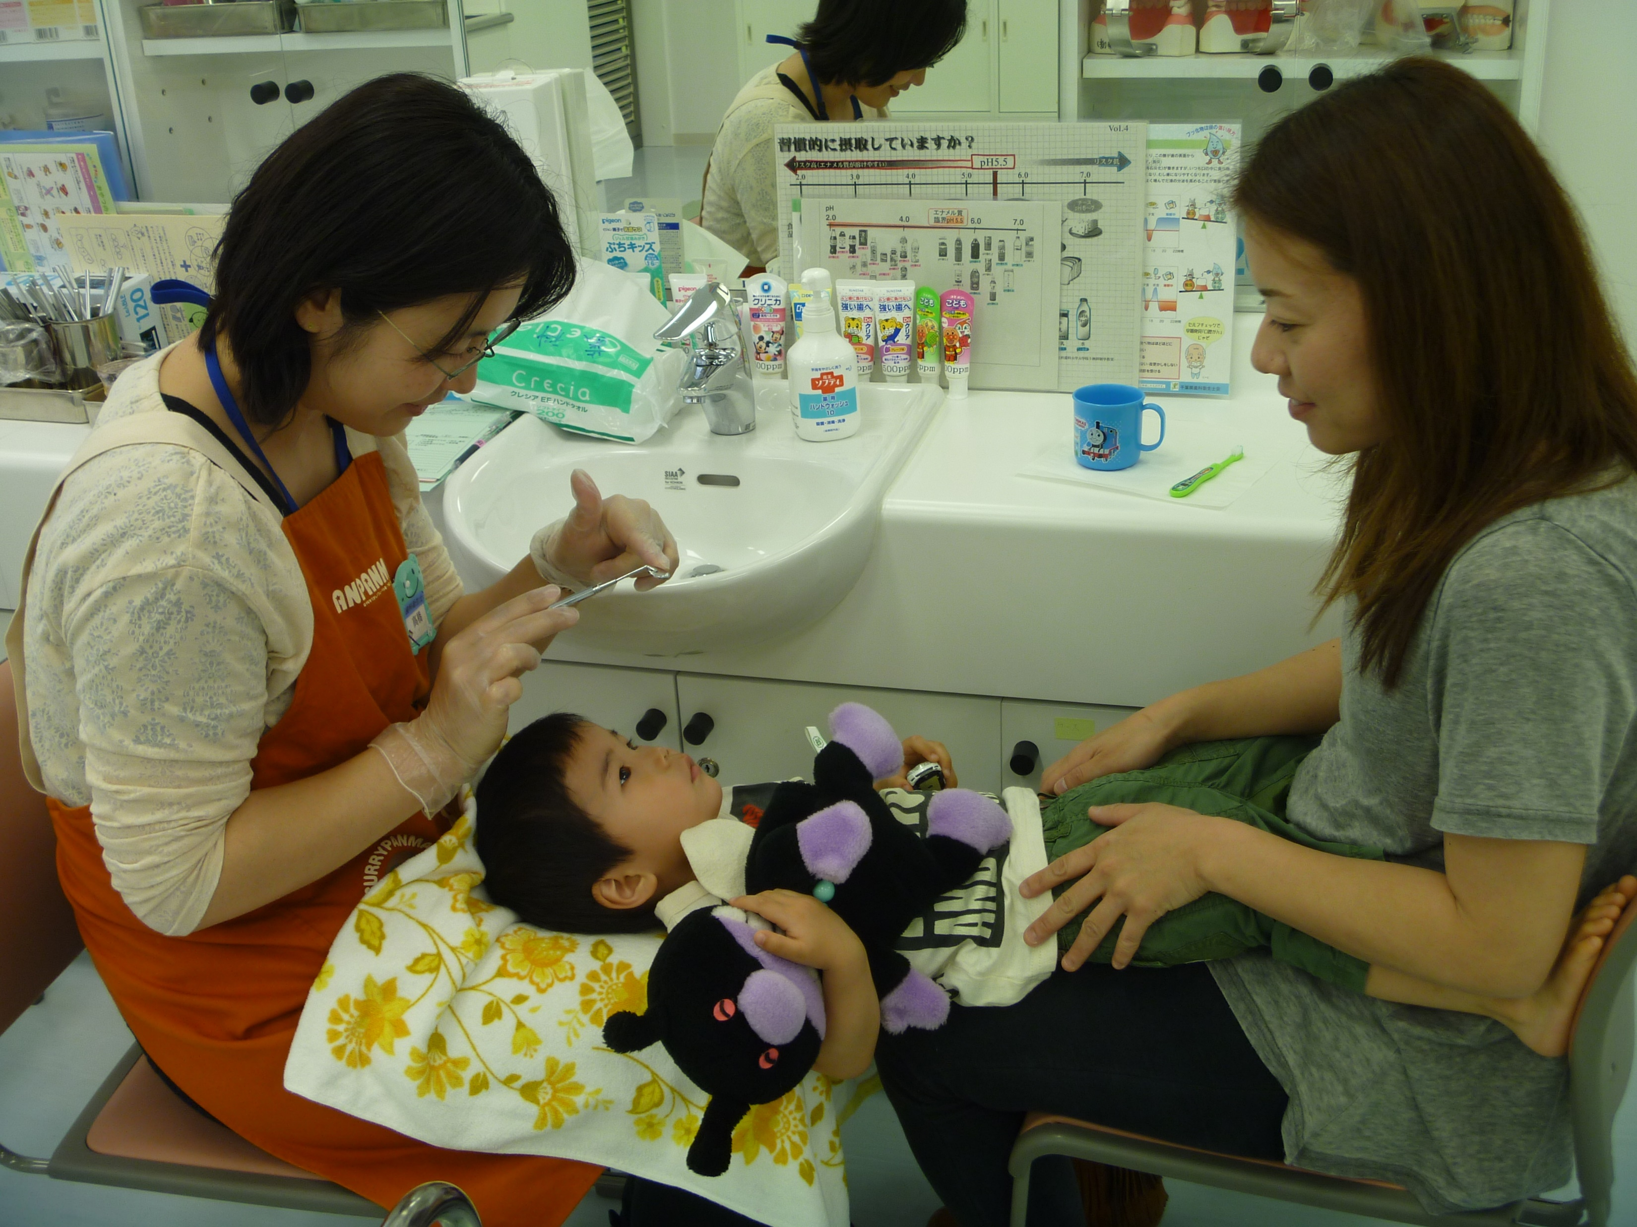
２歳児むし歯予防教室のご案内
２歳頃から、むし歯になるお子さまがに増えはじめます
１ 対象
１歳６か月児歯科健診で、むし歯があった児・
むし歯になる誘因が多い(О２)児
２ 日程
２歳のお誕生月前に、個人通知（ハガキ）をします
３ 内容
・歯科衛生士による個別むし歯予防相談
（歯みがきの方法、上手く磨けているか確認など）
・保健師による育児相談
・身体測定

Slide 10
歯科相談を利用してね
上手く磨けない、ちゃんと磨けているか心配
歯ブラシや歯磨き剤、どれを使ったらいいの？
フッ化物について知りたい
近くの歯医者さんを知りたい
等々・・・お気軽にご相談ください
日時の確認は、市政だより各区版やホームページでご確認ください
＜各区の予約・問合せ先＞
中央保健福祉センター ☎043(221)2582 | 花見川保健福祉センター ☎043(275)6296 | 稲毛保健福祉センター ☎043(284)6494
若葉保健福祉センター ☎043(233)8714 | 緑保健福祉センター ☎043(292)2630 | 美浜保健福祉センター ☎043(270)2221

